Slide 1
Daily Scrum
08/08
Da Ye Lee
Java A-4
SK Didimdol 4th
daye19415@naver.com

Slide 2
Task List
Assigned Task | Progress
UI 구현(JSP, CSS) | 95%
Oracle DB 연동 | 20%
페이지 상세 구현 | 0%

Slide 3
Yesterday’s Task
Today’s Task
Technical Issue

Slide 4
1. Yesterday’s Task
What I did?
  UI 추가 구현(JSP, CSS)
    예약 리스트 페이지 구현 (reservationList.jsp)
  Controller 이용하여 JSP 띄우기

Slide 5
1. Yesterday’s Task
How I did?
  UI 추가 구현(JSP, CSS)
    한 화면에 예약리스트 여러 개 보여주는 UI 구현
    여러 개 출력 시 footer부분으로 넘어가는 문제 발생
    JQuery, CSS를 이용하여 문제 해결

Slide 6
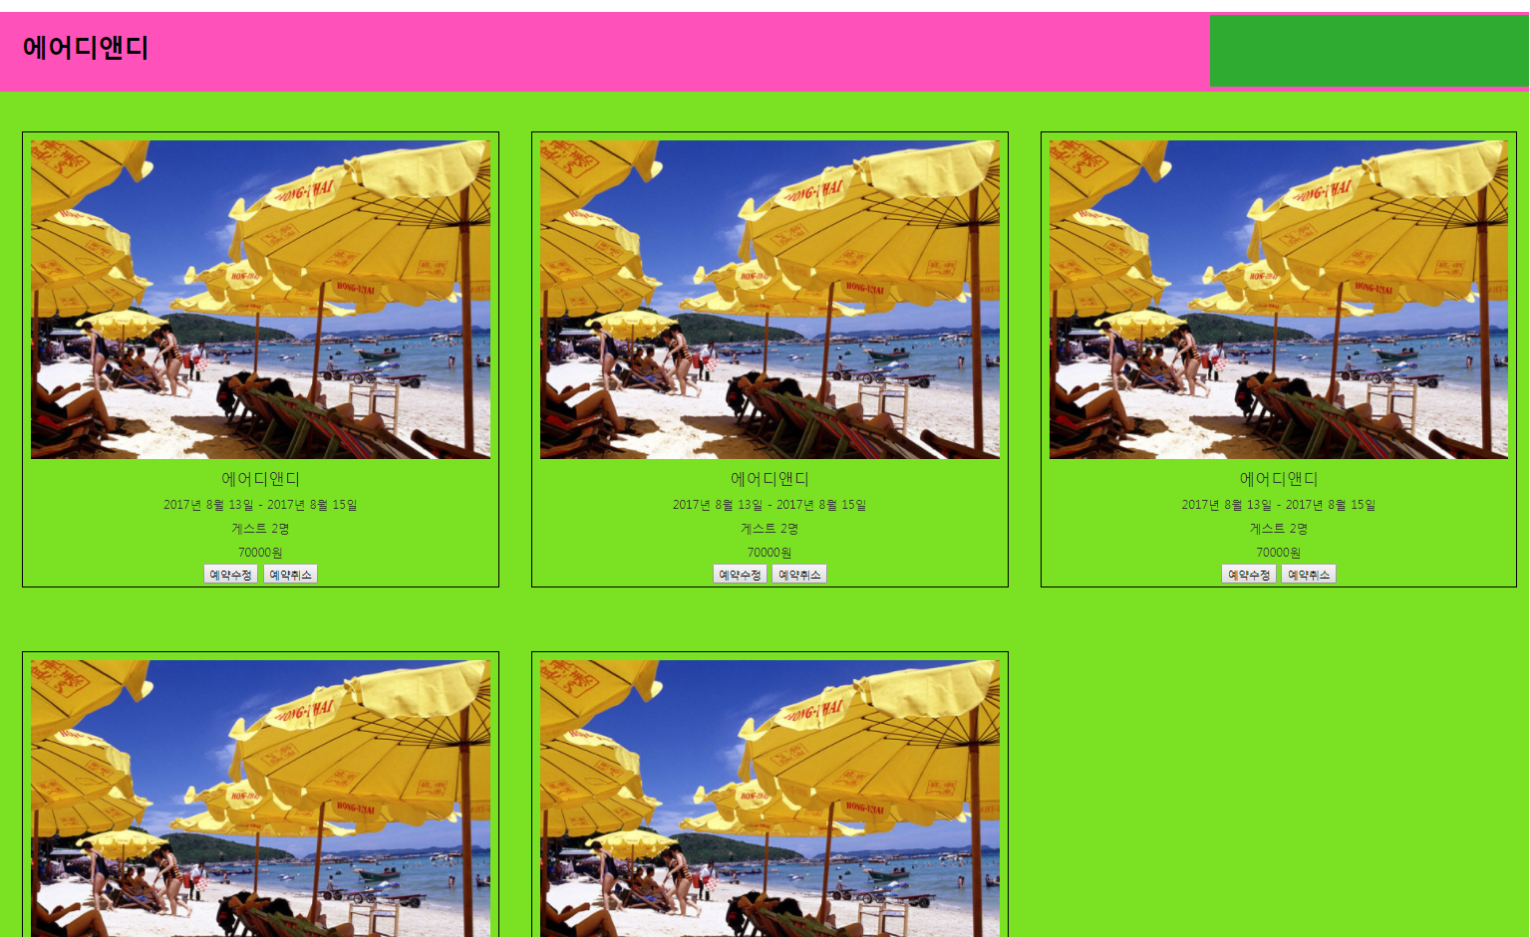
1. Yesterday’s Task
Result
  UI Design
Result
  UI Design

Slide 7
Yesterday’s Task
Today’s Task
Technical Issue

Slide 8
2. Today’s Task
ToDo
  예약리스트, 예약수정 페이지 상세구현

Slide 9
Yesterday’s Task
Today’s Task
Technical Issue

Slide 10
3. Technical Issue
Issue
  없음

Slide 11
END

